Slide 1
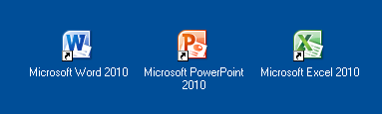
Umstieg auf Office 2010
– leicht gemacht
Notes:
Überblick über den Inhalt:
Benutzeroberfläche Word und Excel
Besonderheiten im pädagogischen Netz
Einstellungen
Praktisches Beispiel (Seitenlayout, Text, Bild, Tabelle)
Benutzeroberfläche PowerPoint mit Neuerungen
Interaktive Hilfe (Word, Excel, PowerPoint)
MS Office 2010 für zu Hause

Slide 2
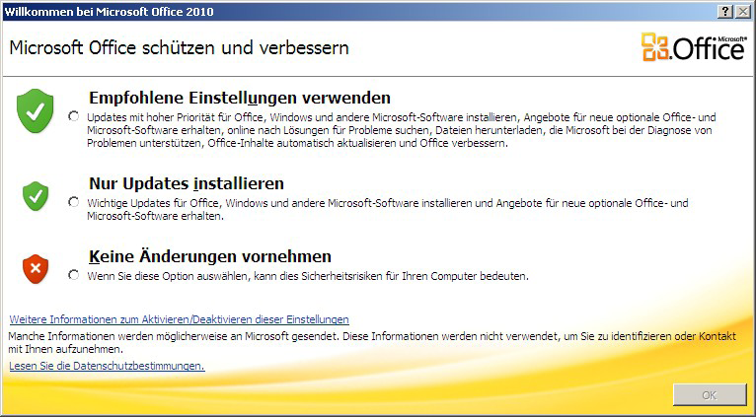
0. Erster Start eines
MS Office-Programms
Das folgende Fenster erscheint bei jedem Benutzer einmal nach dem ersten Start eines Office 2010-Programms.
(auch nach „Account reparieren“)
→„Keine Änderungen vornehmen“ auswählen
Notes:
Was passiert, wenn erste Option gewählt wird? – keine Ahnung, wir sollen Sie darauf hinweisen, dass Sie „Keine Änderungen vornehmen“ sollen

Slide 3
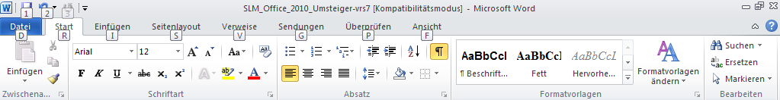
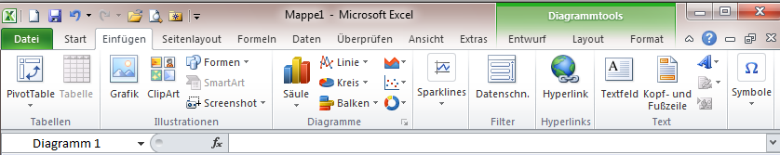
1. Neue Benutzeroberfläche bei
MS Office 2010
Notes:
ALT-Taste drücken → Buchstaben erscheinen ⇒ öffnet zugehörige Registerkarte
Wenn man keine Maus einsetzen möchte
Teilnehmer sollen WORD öffnen und ALT ausprobieren

Slide 4
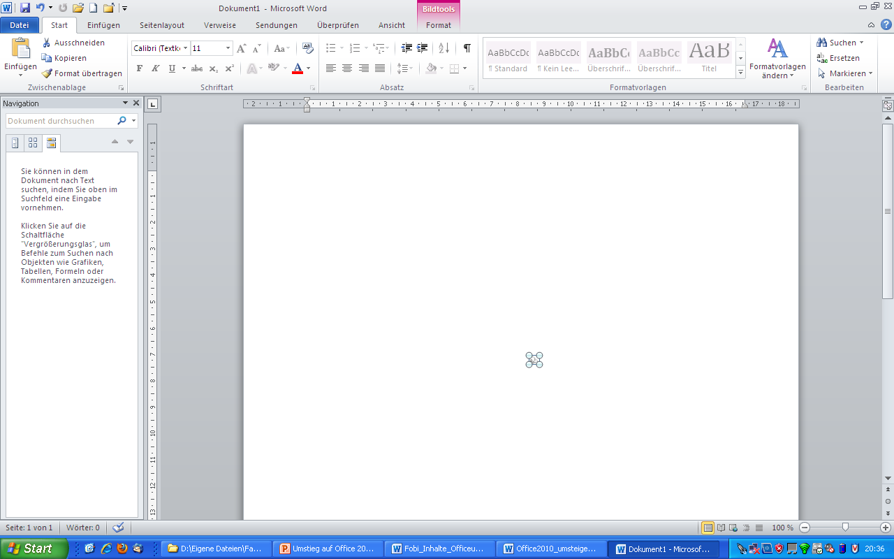
MS Word 2010
4. Ausblenden des Menübandes
9. Wechsel zwischen den Ansichten
5. Kontextabhängige Registerkarten des Menübandes
3. Menübandgruppen
1. Symbolleiste für den Schnellzugriff
2. Registerkarten des Menübandes
10. Maßstab (Zoom)
8. Statusleiste
7. Navigationsbereich
6. Startsymbol
für Dialogfelder
Notes:
Symbolleiste für den Schnellzugriff ausprobieren, kleines Dreieck anklicken, weitere Befehle, linke Seite auswählen – Hinzufügen – OK
Registerkarten des Menübandes, Reiter anklicken – entsprechende Menübänder gehen auf
Menübandgruppen zeigen, z. B. Start
Ausblenden des Menübandes, ausprobieren
Navigationsbereich – mit STRG+F einschalten z. B. um in einem langen Dokument eine bestimmte Stelle/Text/Tabelle/zu suchen
Kontextabhängige Registerkarten des Menübandes: später ausprobieren bei Übungen
Startprogramme für Dialogfelder: ausprobieren, Fenster öffnen sich – ähneln altem WORD
Statusleiste – rechte Maustaste auf die Statusleiste, z. B. Zeilennummer
Wechsel zwischen den Ansichten – ausprobieren
Maßstab (Zoom) - ausprobieren

Slide 5
2. Besonderheiten im pädagogischen Netz
Schnellstartleiste („Symbolleiste für Schnellzugriff“)
Anpassungen an dieser werden nicht gespeichert und sind folglich nach einem Neustart von Microsoft Office 2010 nicht mehr vorhanden.
Zuletzt verwendete Dokumente („Datei/Zuletzt verwendet“)
Es werden keine Dokumente angezeigt und die Anzahl der angezeigten Dokumente kann deshalb auch nicht verändert werden.
Steuerzeichen
Diese können durch die Funktionstaste in der Symbolleiste nicht ausgeblendet werden, da sie in den Optionen dauerhaft aktiviert wurden.
Desktop-Icons
Diese werden während der Installation für Microsoft Office 2010 nicht erstellt.
Notes:
Schnellstartleiste – beanstandet, dass es geändert wird - Kinderkrankheiten
zuletzt verwendete Dokumente –
Steuerzeichen – ich zeige Ihnen im Anschluss, wie diese ausgeschaltet werden können - Einstellungen
Desktop-Icons – können Sie selber erstellen, wird später gezeigt

Slide 6
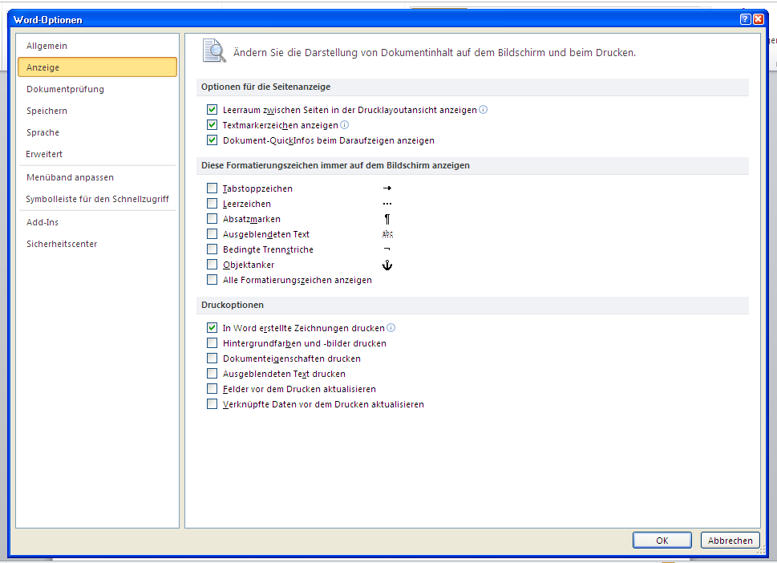
3. Einstellungen ändern
Steuerzeichen
ausblenden
→ Datei
→ Optionen
→ Anzeige
→ im 2. Block
alles ausklicken
Notes:
ausprobieren

Slide 7
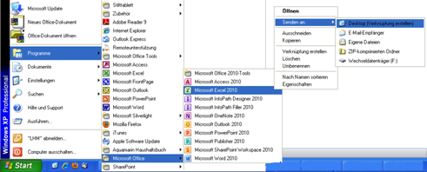
3. Einstellungen ändern
Desktop-Icons erstellen
über Start – Programme – Microsoft Office –
Microsoft Excel 2010 → rechte Maustaste
→ „Senden an“ – Desktop
Notes:
- START – Programme – Microsoft Office – WORD – rechte Maustaste – Senden an Desktop - mitmachen

Slide 8
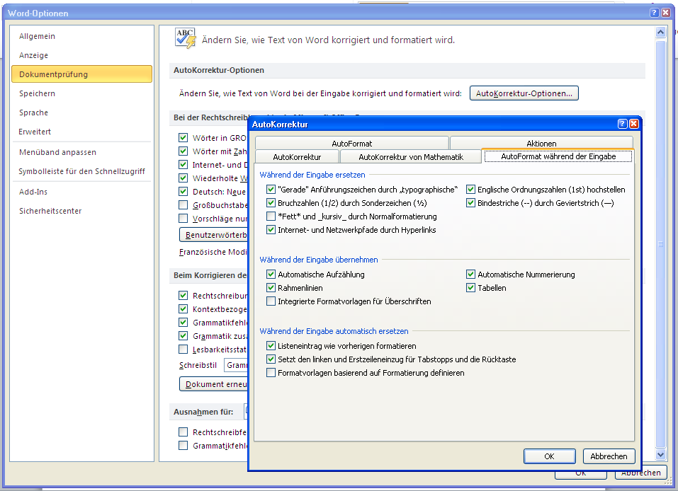
3. Einstellungen ändern
Automatische Nummerierung und
automatische Aufzählung deaktivieren
→ Datei
→ Optionen
→ Dokument-
prüfung
→ AutoKorrektur-
Optionen
→ AutoFormat
während der
Eingabe
→ Häkchen
entfernen
Notes:
ausprobieren

Slide 9
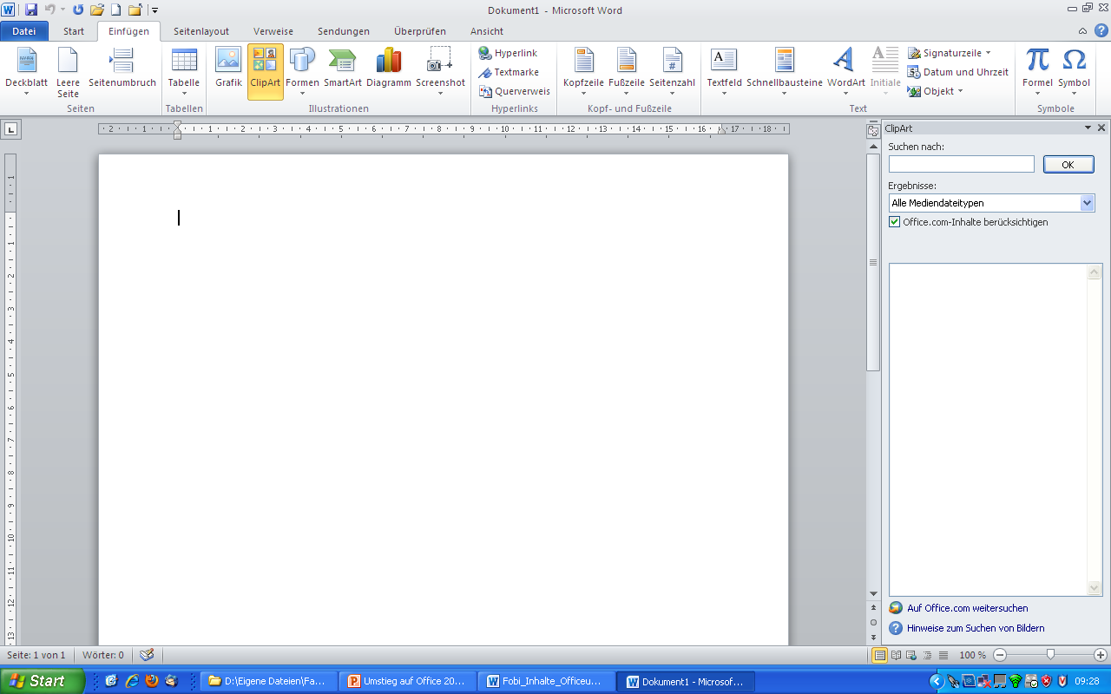
3. Einstellungen
ClipArts einfügen – Internet freischalten
Einfügen – ClipArt – Office.com-Inhalte berücksichtigen
Notes:
ausprobieren mit und ohne Häkchen

Slide 10
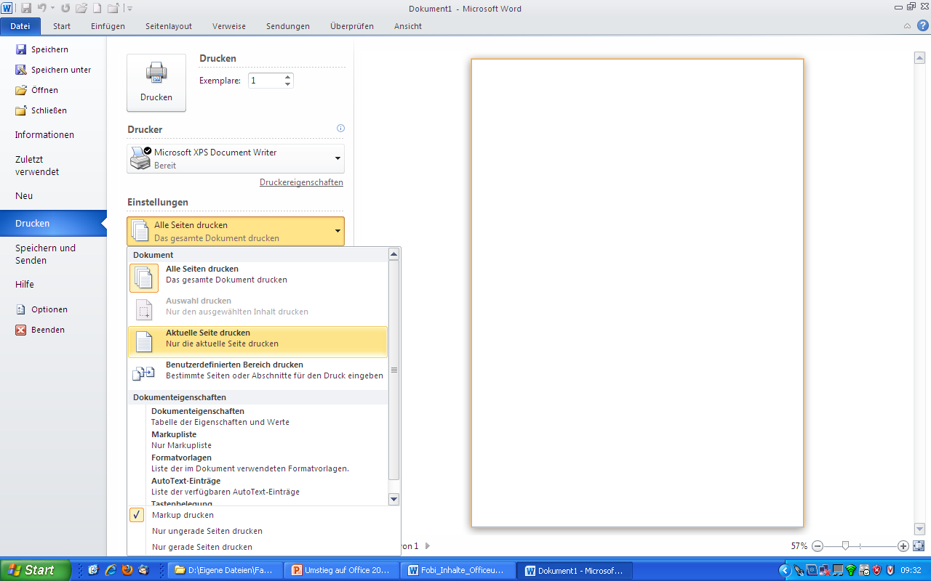
3. Einstellungen
Drucken – aktuelle Seite
Datei – Drucken – Einstellungen:
Alle Seiten drucken – Aktuelle Seite drucken
Notes:
ausprobieren

Slide 11
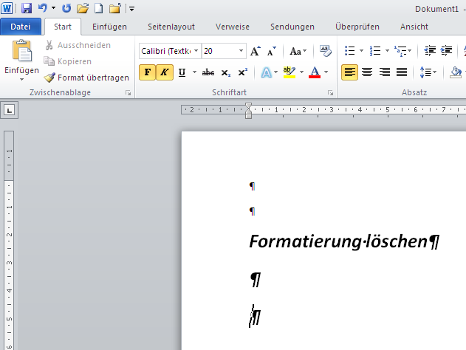
3. Einstellungen
Formatierung löschen, praktischer Befehl:
nach dem formatierten Text Enter drücken,
das Enter-Zeichen markieren und
dann „Formatierung löschen“
⇒ Standardschrift
Notes:
ausprobieren: 3x Enter, dann Schriftart und _größe ändern, Namen hinschreiben, 3x Enter, beiden unteren Enter markieren und dann Radiergummi anwenden

Slide 12
4. Praktisches Beispiel
Öffnen Sie folgendes WORD-Dokument:
Eigene Dateien:
\Office_2010\Übungsdatei WORD Elefant.docx
Erledigen Sie bitte die folgenden Arbeitsaufträge:
Notes:
Teilnehmer öffnen WORD-Datei und erhalten Arbeitsblatt mit den Arbeitsaufträgen
Sichere TN dürfen alleine arbeiten, Referent macht über Beamer auch mit

Slide 13
4. Praktisches Beispiel
  Seitenlayout
Ändern Sie die Seitenränder auf jeweils 3 cm.
Ändern Sie das Format auf Querformat.

Slide 14
4. Praktisches Beispiel
  Textbearbeitung
Verändern Sie den Text:
  Stellen Sie den Zeilenabstand
  von „einfach“ auf „1,5“ um.
  Ändern Sie die gegebene Formatvorlage mit
  Hilfe des Radiergummis auf „Standard“.

Slide 15
4. Praktisches Beispiel
  Bildbearbeitung
  Fügen Sie ein Bild in das Dokument ein.
  Korrigieren Sie das Bild in Helligkeit und Farbe.
  Setzen Sie einen Rahmen um das Bild.
  Setzen Sie das Bild in die Mitte des Dokuments.
  Schneiden Sie das Bild zu.

Slide 16
4. Praktisches Beispiel
  Tabellenerstellung
Fügen Sie unter dem Text eine Tabelle mit vier Spalten und zwei Zeilen ein.
Verändern Sie mit Hilfe des Tabellentools (Entwurf) die Tabellenfarbe.
Fügen Sie eine weitere Zeile in die Tabelle ein.
Verändern Sie die Rahmenlinien:
alle Rahmenlinien anzeigen.

Slide 17
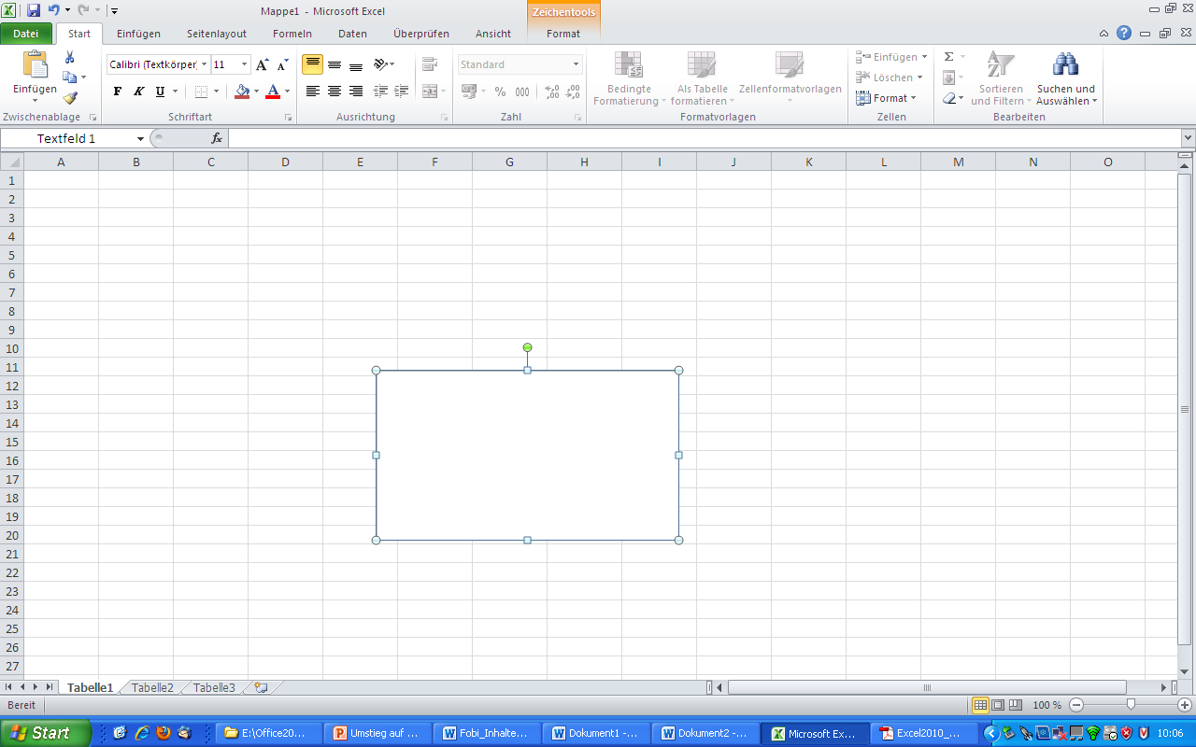
5. Die Benutzeroberfläche in
MS Excel
7. Statusleiste
8. Ansicht wechseln
9. Maßstab (Zoom)
2. Registerkarte „Einfügen“
3. Menübandgruppe
4. Menüband ausblenden
5. Kontextabhängige Registerkarte
6. Startsymbol für Dialogfelder
1. Symbolleiste für den Schnellzugriff
Notes:
Bedieneroberfläche analog zu WORD – nicht mitmachen
weitere Details würden zu weit führen – Verweis auf Selbstlernmaterialien vom Pädagogischen Institut

Slide 18
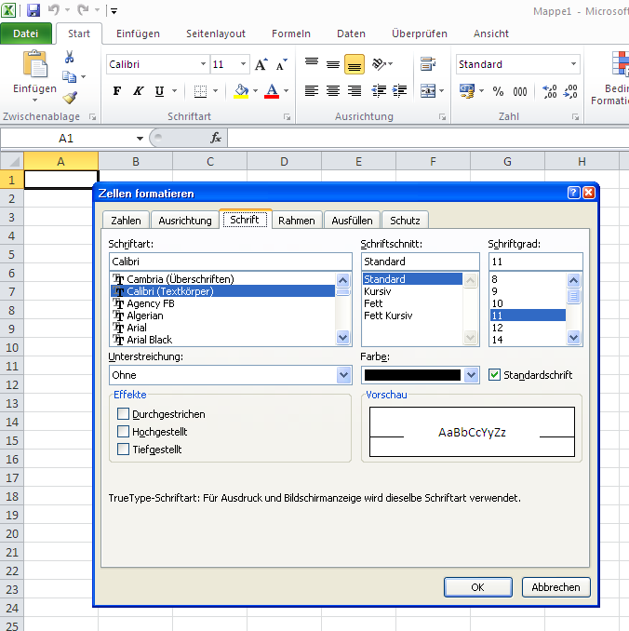
5. Die Benutzeroberfläche in MS Excel
Menü Start:
Dialogfelder
bei Schriftart“,
„Ausrichtung“ und
„Zahl“
sind identisch mit
ehemals
FORMAT - Zellen

Slide 19
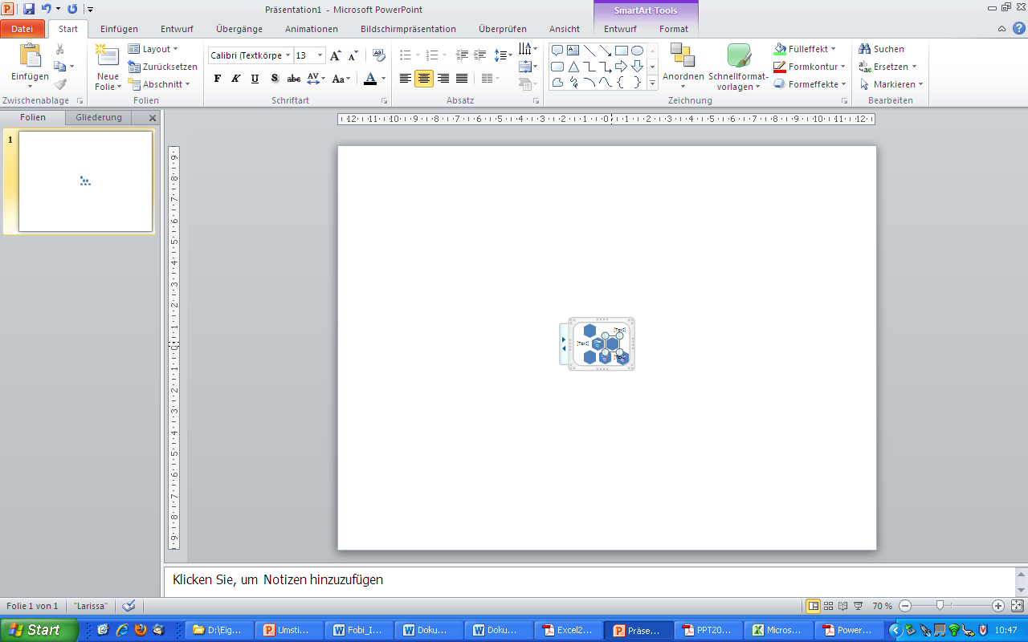
5. Die Benutzeroberfläche in
MS PowerPoint
5. Kontextabhängige Registerkarten
8. Wechsel zwischen den Ansichten
4. Ausblenden des Menübandes
3. Menübandgruppen
2. Registerkarten des Menübandes
7. Notizbereich
1. Symbolleiste für den Schnellzugriff
6. Startsymbol
für Dialogfelder
6. Registerkarte „Folien“
10. Maßstab (Zoom)
Notes:
analog zu WORD – nicht mitmachen

Slide 20
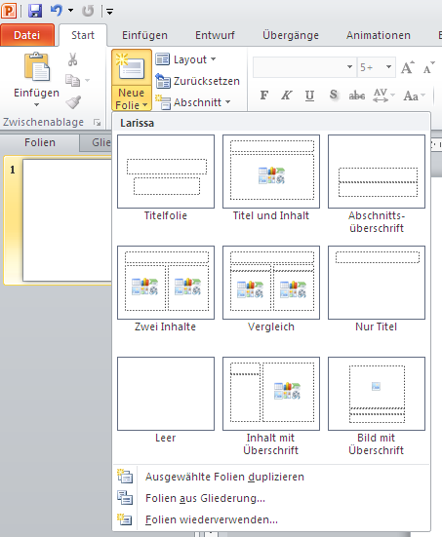
5. Neuerungen in MS PowerPoint
Layout
Beim Öffnen einer neuen Folie wird nicht mehr abgefragt, welches Layout die Folie haben soll.
Beim Klick auf „Neue Folie“ kann man das Layout wählen.
Notes:
nur vorstellen, nicht mitmachen

Slide 21
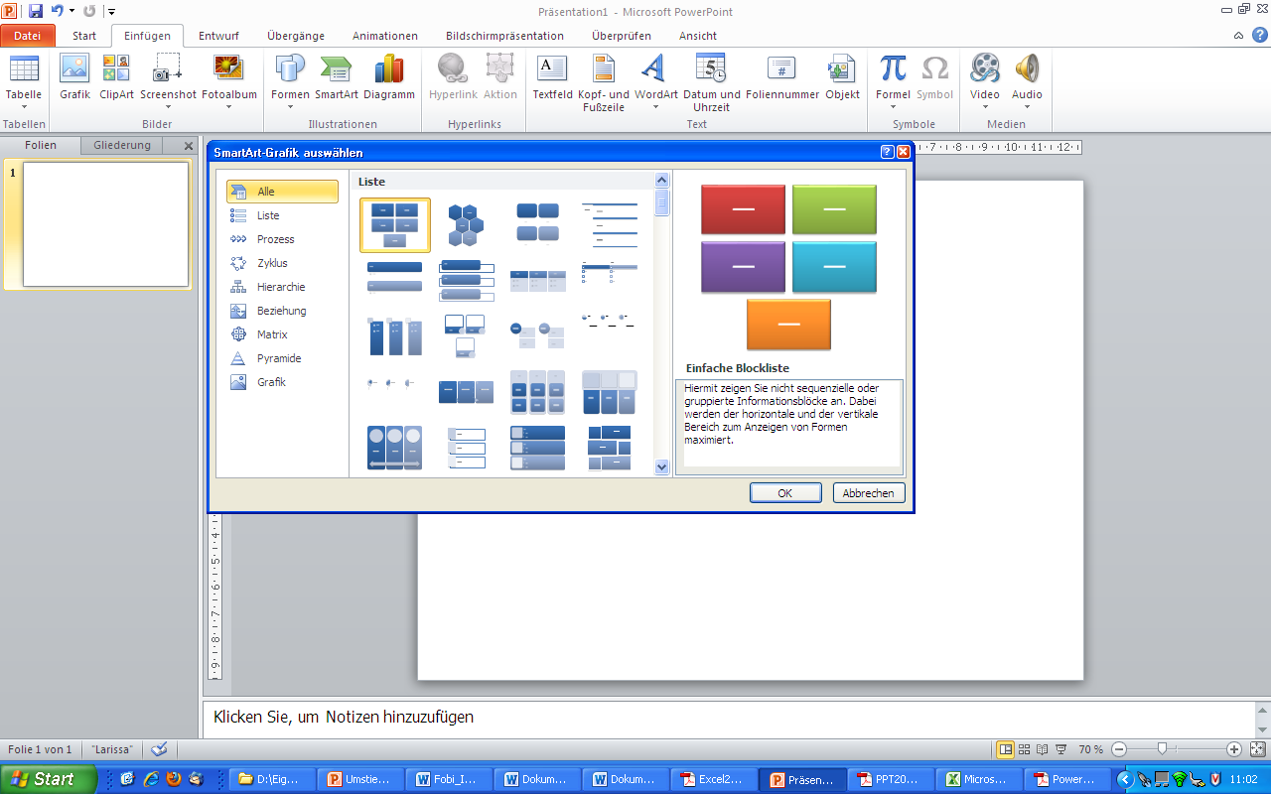
5. Neuerungen in MS PowerPoint
SmartArts
ordnende Grafikvorschläge für eine Gliederung
mit kurzen Texten

Slide 22
Beispiel SmartArt
Notes:
SmartArts gibt‘s bei WORD, EXCEL und POWERPOINT

Slide 23
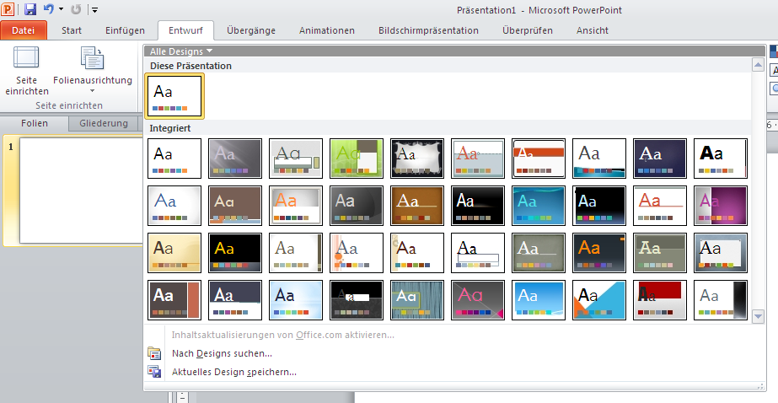
5. Neuerungen in MS PowerPoint
Designs
farblich abgestimmte Foliendesigns –
Farben noch weiter anpassbar
Notes:
für diese Präsentation wurde das Design „Phoebe“ gewählt – hier in der dritten Zeilen das vorletzte Design

Slide 24
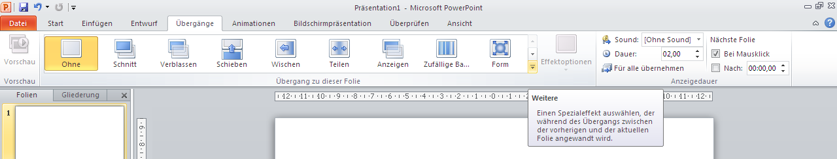
5. Neuerungen in MS PowerPoint
Folienübergänge
Übergänge – für einzelne Folien oder für alle Folien übernehmen

Slide 25
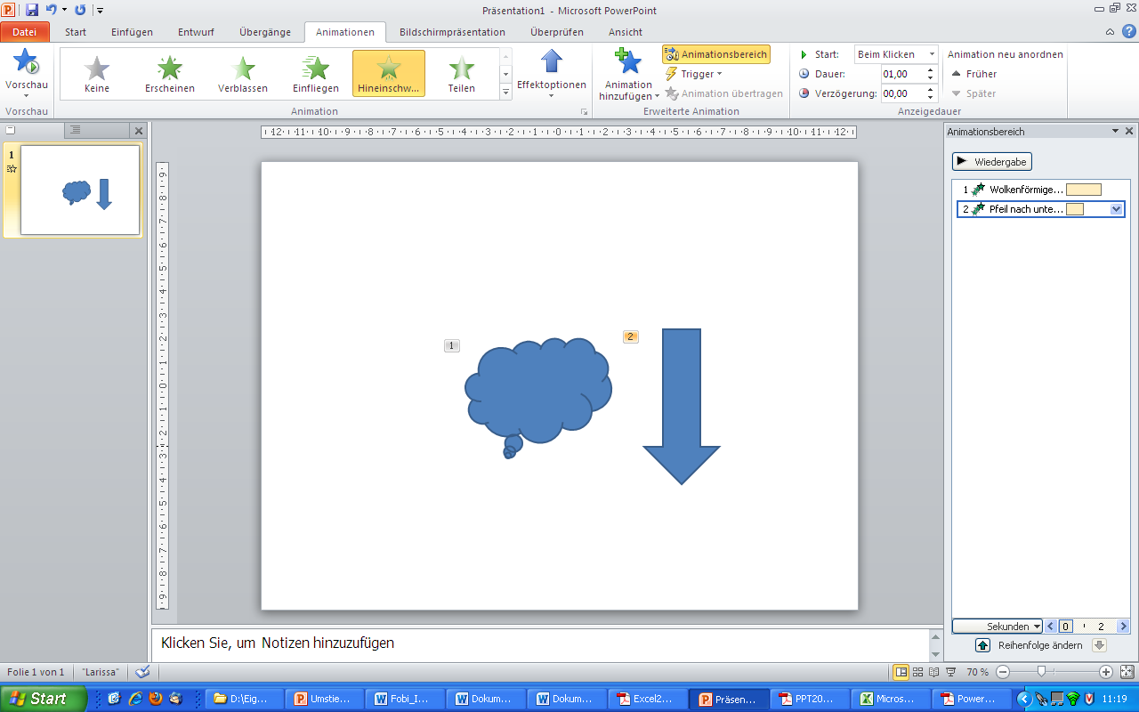
5. Animationen in MS PowerPoint

Slide 26
6. Interaktive Hilfe im
Pädagogischen Netz
Die interaktive Hilfe bietet Ihnen Unterstützung beim Suchen von Befehlen:
Sie wissen, wo etwas z. B. in WORD 2000 zu finden war,
wissen aber jetzt nicht, wohin Sie in WORD 2010 klicken müssen.
Start –> Programme –>
Microsoft Office 2010 – Interaktive Hilfe ->
Microsoft Office 2010 – Interactive Guide → Auswahl
Finden Sie mit Hilfe der interaktiven Hilfe folgende Befehle in den Programmen:

Slide 27
6. Interaktive Hilfe – MS Word
Datei .. Seite einrichten
Extras .. Optionen
Extras .. Sprache .. Silbentrennung
Format .. Absatz
Tabelle .. einfügen .. Tabelle
Notes:
Interaktive Hilfe starten und ausprobieren
Interaktive Hilfe kann nicht gestartet werden? – Account reparieren

Slide 28
6. Interaktive Hilfe – MS Excel
Datei .. Druckbereich ..
Druckbereich festlegen
Extras .. Schutz .. Blatt schützen
Bearbeiten .. Zellen löschen
Format .. Zeile .. Höhe
Daten .. sortieren
Notes:
Interaktive Hilfe starten und ausprobieren

Slide 29
6. Interaktive Hilfe – MS PowerPoint
Datei .. Seite einrichten
Bearbeiten .. Folie löschen
Bildschirmpräsentation ..
Benutzerdefinierte Animationen
Bildschirmpräsentation .. Folienübergang
Bildschirmpräsentation.. Bildschirmpräsentation vorführen
Notes:
Interaktive Hilfe starten und ausprobieren

Slide 30
7. MS Office 2010 für zu Hause
Alle Mitarbeiter, d. h. Lehrer und Sekretariatskräfte von Schulen können günstige
Work-at-Home-Lizenzen erlangen:
(Nutzung zeitlich befristet bis 31.07.2015)
Office Professional Plus 2010 8,10 € (netto)
Office 2011 für Mac 8,10 € (netto)
Windows 7 8,10 € (netto)
Windows 8 8,10 € (netto)
Bestellung unter www.zib.musin.de
Anleitung: www.muehe.muc.kobis.de/f4_awb/ →Linkliste
Anmeldename und Passwort: f4_awb

Slide 31
Vielen Dank für Ihre Aufmerksamkeit!

